Slide 1

Bunea
Buchinger
Bauer
Steindl
Lagler

Slide 2
Inhalt
Idee
Game Mechanics
Vorhandenes
Fehlende Features
Meilensteine

Slide 3
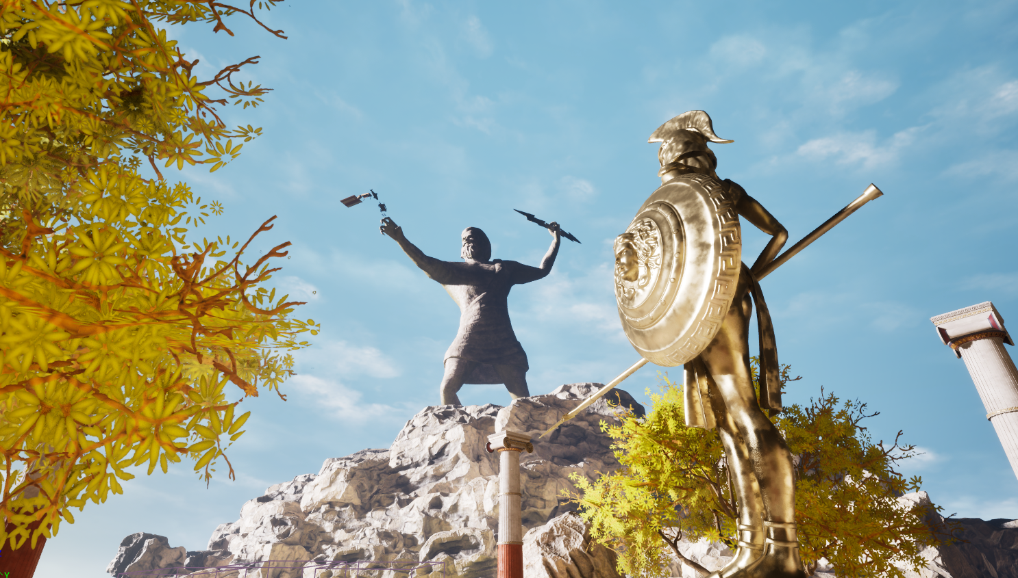
Auf zu neuen Höhen

Slide 4
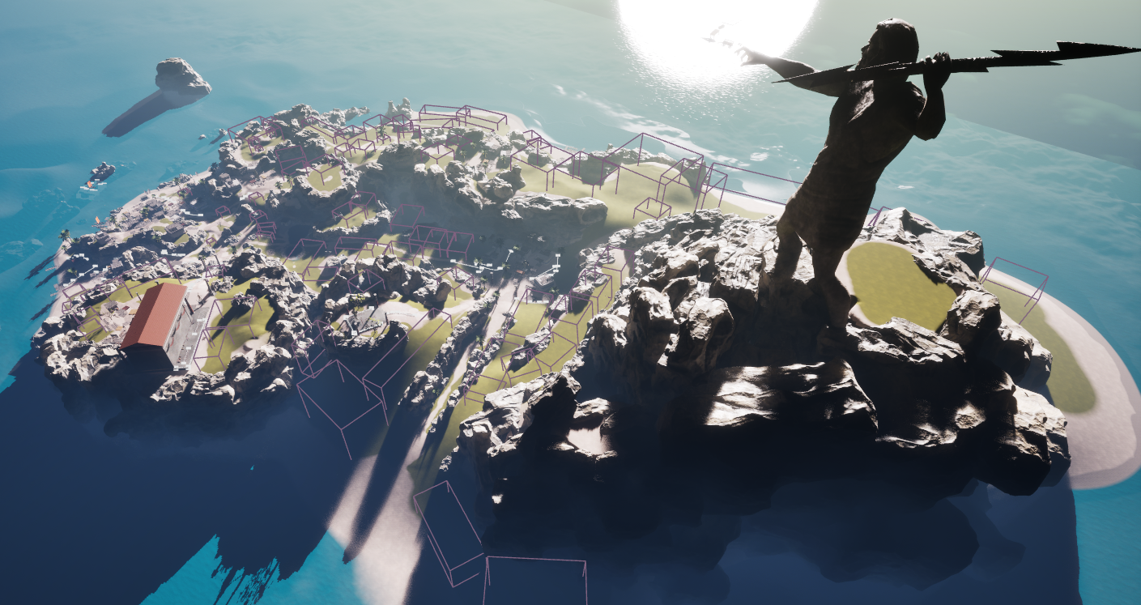
Spiel Idee
Platformer
Combat
Idee | Game Mechanics | Vorhandenes | Fehlende Features | Meilensteine
Notes:
Griechenland
Invasion von Gobloniten
Objekte und so fangen an zu schweben
Ein held muss aufsteigen
Er hat so lange in feuer geschaut
Bis er eins mit dem feuer wurde
Buchi
Muss wieder jumpen

Slide 5
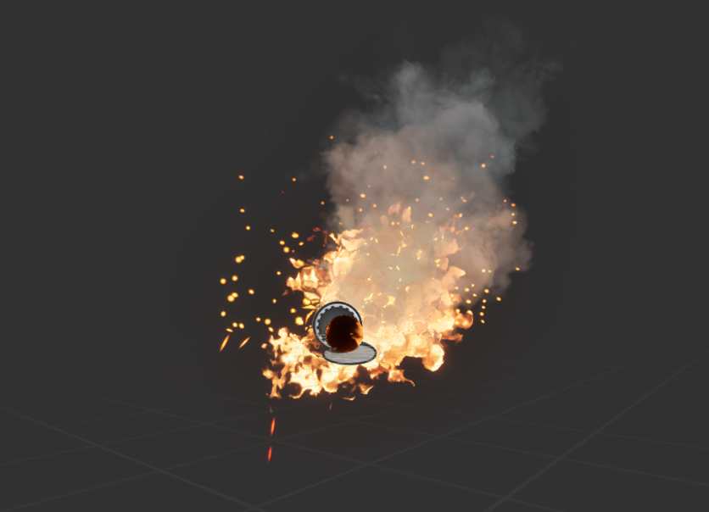
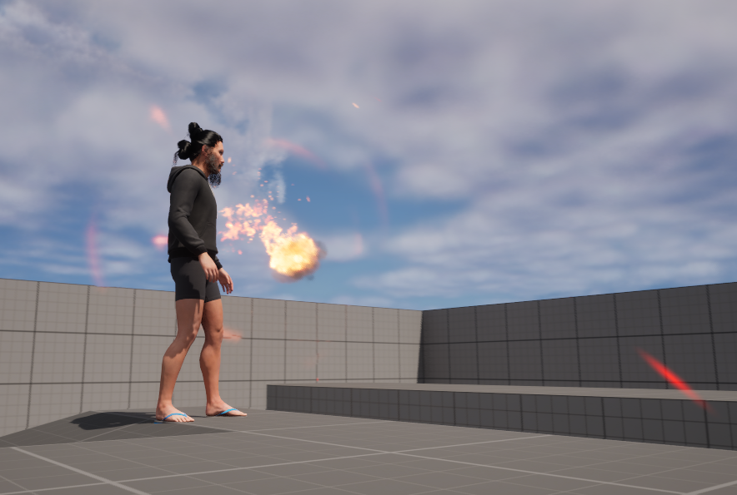
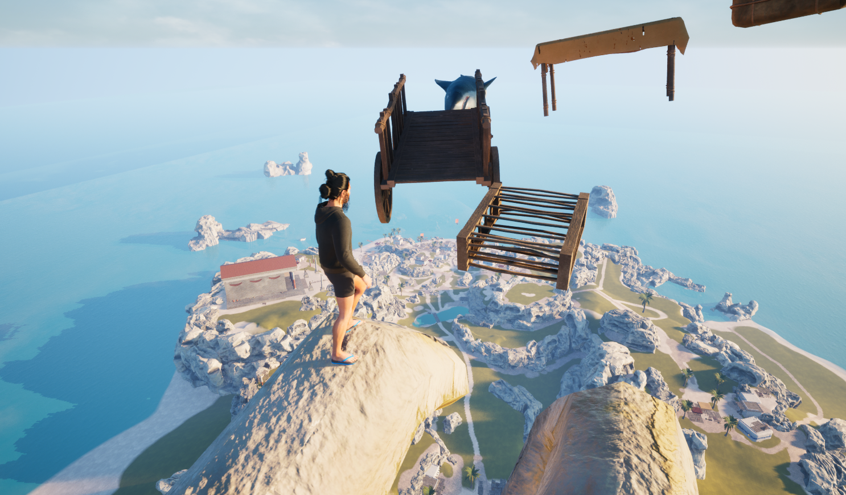
Game Mechanics
Feuerbälle
Idee | Game Mechanics | Vorhandenes | Fehlende Features | Meilensteine

Slide 6
Vorhandenes
Idee | Game Mechanics | Vorhandenes | Fehlende Features | Meilensteine

Slide 7
Fehlende Features
Idee | Game Mechanics | Vorhandenes | Fehlende Features | Meilensteine

Slide 8
Meilensteine
Feuerball Mechanik
Gobloniten
Map + Obstacles
Idee | Game Mechanics | Vorhandenes | Fehlende Features | Meilensteine

